Slide 1
113學年度第二學期 弘愛築夢說明會
學生說明會：114年02月19日(三)

Slide 2
弘愛築夢
弘愛築夢助學金是本校向教育部所爭取之經費及向校外各機關團體所積極募款而成立，希望經濟或文化不利學生，能夠透過讀書時期就提前規劃自己的未來或夢想，讓學校協助圓經濟或文化不利學生的夢想並實踐它，期盼能協助經濟或文化不利學生達到【以學習代替打工】的宗旨，並【實現自我·翻轉人生】。

Slide 3
經濟或文化不利學生
需具中華民國國籍與本校在校學籍之學生並符合以下任一條件：
●具學雜費減免資格
低收入戶或中低收入戶學生
身心障礙學生或身心障礙人士子女
特殊境遇家庭子女或孫子女
獲教育部弱勢助學金補助之學生
●原住民學生
●懷孕、撫養未滿三歲子女之學生
●家庭突遭變故經本校審查通過者
●其他因特殊情況需協助，經本校審查通過者
符合上述條件之學生，以經濟條件較為不利者優先補助

Slide 4
弘愛築夢自主學習規劃項目
課業學習
01
05
外語檢定
專業證照
02
06
共通職能
就業增能
03
07
跨域學習
09
校外競賽
04
08
海外研修
其他
每位學生至少選擇兩項計畫執行(教育部規定)

Slide 5
弘愛築夢助學金申請流程
符合申請身份的學生
依公告開放時間提出申請
學生自行上網至SurveyCake填寫「自主規劃學習單」並提出至少兩項規劃
課業學習
校外競賽
跨域學習
專業證照
外語檢定
海外研修
就業增能
共通職能
其他
將自主規劃學習單列印下來
請系輔導老師協助檢核及簽章
系輔導老師
輔導完畢
簽章
各單位承辦人
檢核資料無誤
弘愛築夢審查小組
會議通過確認核定金額
備註：如參加海外研修或出國參加競賽等所需費用較 高者，得視狀況提送審查會議審議，最高以補 助15萬元/年為限 。
經弘愛築夢助學金審查小組會議
審查通過後，確認核定金額

Slide 6
弘愛築夢九大項目承辦單位
九大項目 | 承辦單位 | 聯絡窗口
課業學習 | 教發處教學發展組 (B205) | 楊小芬/校內分機：1293
專業證照 | 學務處職涯中心 (NB110) | 林宜玫/校內分機：2207
就業增能
校外競賽 | 學務處生住組 (B107) | 余文明/校內分機：1427
外語檢定 | 學務處課指組 (H101) | 鄭雅純/校內分機：1502
共通職能
跨域學習
海外研修
其他
每位學生至少選擇兩項計畫執行(教育部規定)

Slide 7
表單填寫說明(一)
弘愛築夢自主規劃學習單，各項目學習活動規劃、希望補助金額、期程規劃及執行目標，應都由學生自行規劃及執行，若學生無任何想法，也可洽詢各系輔導老師或各項目承辦單位，負責承辦人將會協助學生完成規劃。
各項目期中、期末報告及應繳交文件之格式，學務處將會放至網頁供下載。
相關資訊及各項文件下載處：
學校首頁
弘愛築夢助學金
行政單位
學務處課指組

Slide 8
表單填寫說明(二)
【基本資料填寫】
申請人的連絡資訊，請務必填寫正確
【計畫內容規劃】
計畫執行目標及執行期間(包含比賽日期或考試日期)
【助學金規劃】
計畫執行所需經費規劃(包含生活補助費及各項規劃費用)
【期程規劃】
每月份的進度規劃
【申請人確認並簽章】
請申請人詳閱相關規章後簽章
請讓系輔導老師知悉申請狀況
並協助輔導、檢核及簽章
【系輔導老師確認並簽章】
到信箱收取信件列印後
送至負責承辦單位
【填寫完畢印出表單】

Slide 9
課業學習
https://www.surveycake.com/s/qlDnN

Slide 10
課業學習
助學金
執行內容 | 學生自行規劃所需學習時數，至少24小時以上。
補助經費 | 學生自行規劃所需助學津貼，至多12,000元
助學金 核發方式 | 分3階段核發 第一階段：審核通過後核發 第二階段：5/30前繳交期中報告書核發 第三階段：6/30前繳交期末報告書核發 | 提早完成、 提早繳交、 提早核發助學金
獎勵金
參與課業 學習計畫 成績表現 優異者 給予獎勵 | 明訂獎勵金額 學生完成自主學習讀書計畫後，若當學期學業成績達獎勵標準 教務處教學發展組於次學期教務處成績確定後核發，不需由學生提出申請

Slide 11
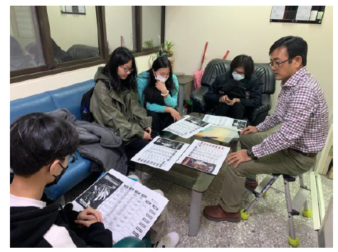
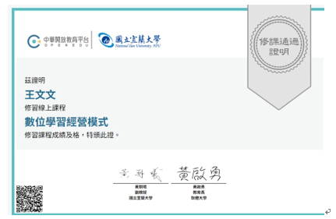
補助內容及自主學習方向參考
一、助學金：學生針對需求規劃至少24小時學習計畫，規劃內容可包含以下方式：
實體講座(研習、工作坊、學術研討會...) 不含職涯發展中心就業講座
線上課程(磨課師、台灣開放式課程聯盟..)
同儕共學(小組式讀書會)
教師輔導(系輔導老師或授課老師進行課後輔導)
★補助金額參考：以上限為12,000元/學期為原則。
二、獎勵金：成績進步、表現優異達到預期目標者，給予獎勵金。(次學期核發)
★獎勵金參考：2,000至8,000元/學期為原則。
規劃學習時數越多、內容越多類，越會獲
得較高補助！

Slide 12
★獎勵金標準
促使設定學習目標‧激勵學業進步
項次 | 當學期 班排名 | 兩學期(與前一學期相比較) |  | 獎勵 金額
 |  | 班排名 | 學期學業 平均成績
1 | 1-5% | 進步16名↑ | 進步16分↑ | 8,000元
2 | 5-10% | 進步11-15名 | 進步11-15分 | 6,000元
3 | 10-15% | 進步6-10名 | 進步6-10分 | 4,000元
4 | 15-20% | 進步5名 | 進步5分 | 2,000元
符合1項就會核發獎勵
若符合多項，將以獲得金額高的項次為主。
※1.學生當學期執行完學習計畫後，若學業成績達獎勵標準，將以獲得金額高的項次為主。
2.於次學期教務處成績確定後核發獎勵金(開學2週內授課教師仍可調整成績)，學生不用提出申請。

Slide 13
目標
學生自我設立目標
範例：
這學期平均成績進步至少10分
這學期名次至少進步5名
學習活動規劃與希望補助金額
學生給予活動規劃書及希望補助額度
範例：
＊購買專業書籍須要有購買憑證
活動規劃 | 希望補助金項目 | 金額
動物保健工作坊 | 生活補助費用 | 1,500
參加英文衝刺班 | 購買專業書籍 | 2,000
總計 |  | 3,500

Slide 14
期程規劃
自我學習規劃內容(填執行的月份即可，未必每月份都需填寫，若該月沒有規劃可以填「0」)
範例:
月份 | 期程規劃
4月 | 參與動物保健工作坊 4小時、與同學一起讀書5小時
5月 | 參與國際研討會3小時、與同學一起讀書5小時
6月 | 老師課後輔導4小時、與同學一起讀書5小時

Slide 15
執行規劃
自主學習規劃表
自主學習讀書規劃(規劃113.2學期讀書總時數)
範例A生：預計在5、6月強化學習，學習總時數預計24小時，規劃如下：
編號 | 勾選 | 時數 規劃 | 自主學習項目 | 學習資源 從哪裡找 | 學習紀錄-期中與期末成果報告書
1 |  | 6 | 實體講座 (研習、工作坊、學術研討會) (不含職涯發展中心就業講座) | 校內外活動 | 研習證明
2 |  | 10 | 線上課程 (磨課師、台灣開放式課程聯盟) | 弘光創課、 或其他線上資源 | 線上修課證明
3 |  | 6 | 同儕共學 (小組式讀書會，至少2位以上同學或學長姐) | 同儕 (可找跨系同學) | 讀書會照片
4 |  | 2 | 教師輔導 (請系輔導老師或授課老師進行課後輔導) | 校內教師 | 教師輔導照片
5 | ☐
5月規劃 14小時、6月規劃 10小時，合計 24 小時
學生依需求規劃學習項目，以強化學習成效！
規劃項目包含：
實體講座
(不含職涯發展中心就業講座)
線上課程
同儕共學
教師輔導

Slide 16
專業證照
https://www.surveycake.com/s/LnwMp

Slide 17
專業證照
助學金
執行內容 | 學生自行規劃 方案A：參加系所開辦證照輔導班(完成所屬系所開設之證照輔導班80%的課程時數)。 方案B：自主規劃考取證照(語文類請申請外語檢定)。
補助經費 | 學生自行規劃所需助學津貼，至多8,000元
助學金 核發方式 | 分2階段核發 第一階段：審核通過後核發 第二階段：依學生完成證照輔導班後隔月核發 | 提早完成、 提早繳交、 提早核發助學金
獎勵金
考取專業證照 獲取證照後 核予獎勵金 | 依據證照獎勵金核發標準表核發

Slide 18
補助內容及自主學習方向參考
助學金：學生依據自我專業成長規劃專業證照(含技術士證照、國家考試證照、政府與專業機構或學會核發證照)考取計畫，可參加校內證照輔導課程或經由校內教師(或業師)指導進行自我學習等學習方式考取專業證照。完成學習規劃課程核予助學金。
補助金額參考：以上限為8,000元/學期為原則。
獎勵金：取得專業證照考試合格證明者，給予獎勵金。
獎勵金額參考：依照證照獎勵金核發標準表為原則。

Slide 19
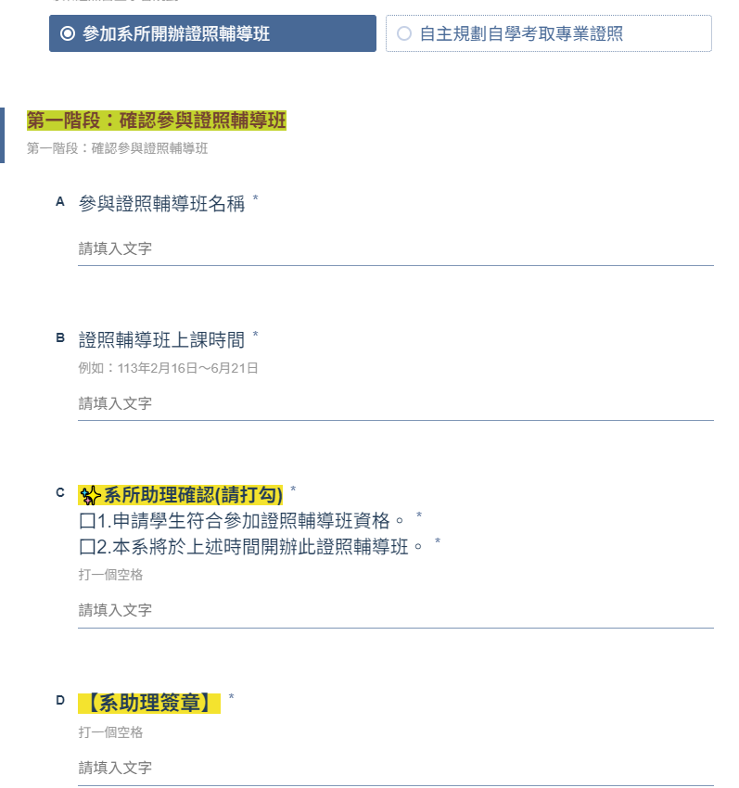
執行規劃
方案A：參加系所開辦之專業證照輔導班
務必先經系所助理確認是否完成系上證照班報名

Slide 20
上限為8000元/學期為原則

Slide 21
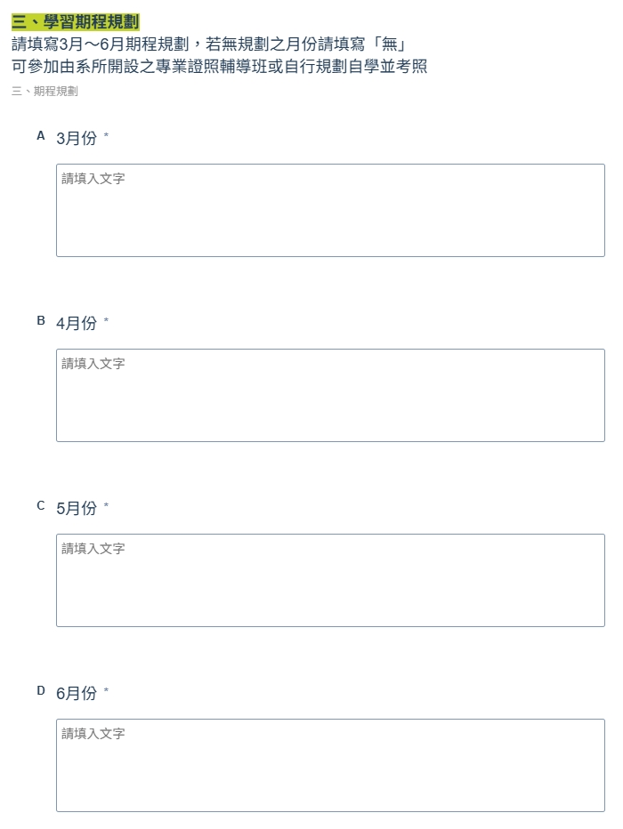
請填寫3月～6月期程規劃，
若無規劃之月份請填寫「無」

Slide 22
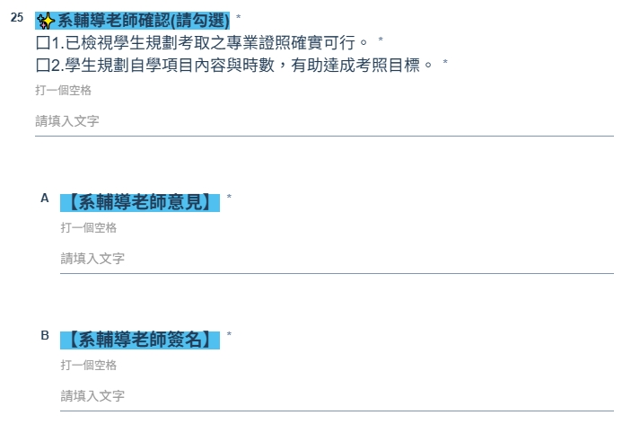

Slide 23
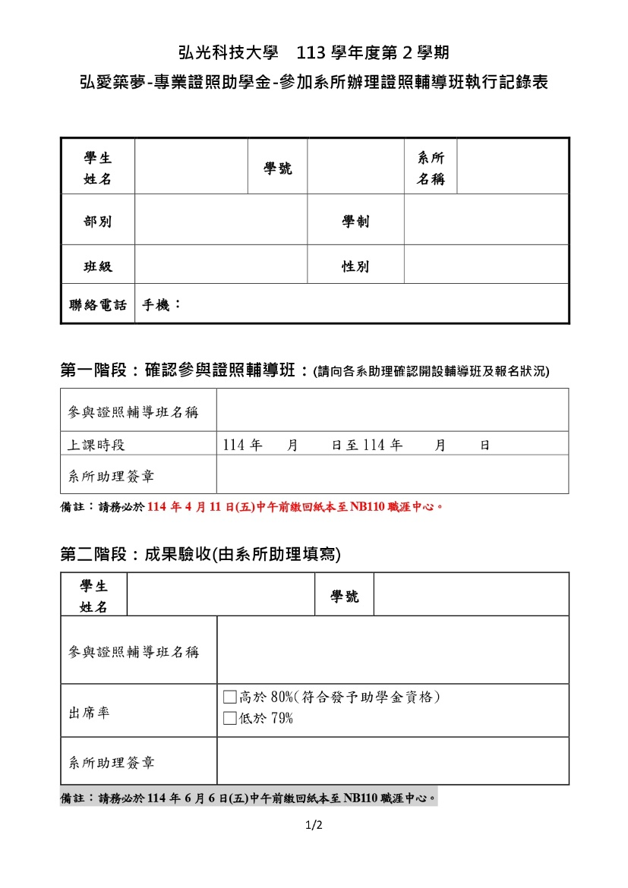
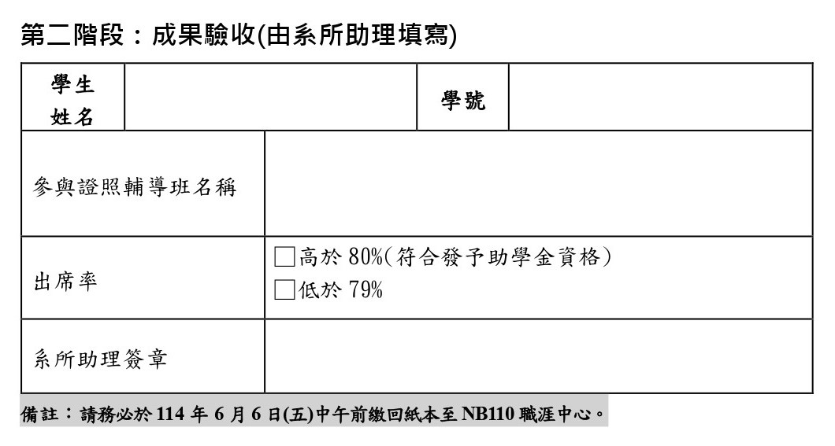
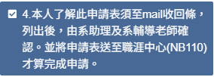
申 請
核定
執行
1.申請不代表核定，
2.核定後將於LINE群組公告獲補助名單。
3.獲補助學生需至職涯中心拿取執行記錄表
1.出席率應高於80%符合發予助學金資格。由系所助理確認。
2.執行記錄表應於114/6/6前繳回職涯中心。早完成早發放助學金。

Slide 24
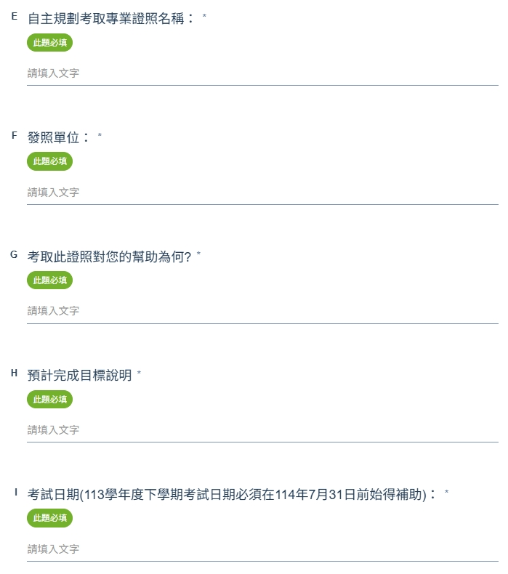
方案B：自主規劃考取證照(語文類請申請外語檢定)

Slide 25
上限為8000元/學期為原則

Slide 26
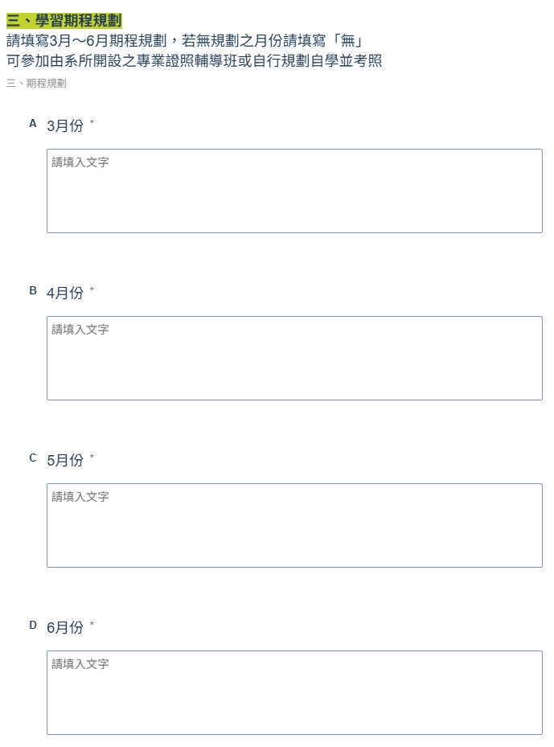
自我學習規劃內容
請填寫3月～6月期程規劃，若無規劃之月份請填寫「無」
範例
月份 | 期程規劃
○月 | 微生物課程微生物術科講解與練習(每組兩人，輪流實際操作)
○月 | 食品分析課程化學分析術科講解與練習(每組兩人，輪流實際操作)
○月 | ○月○日正式考試

Slide 27
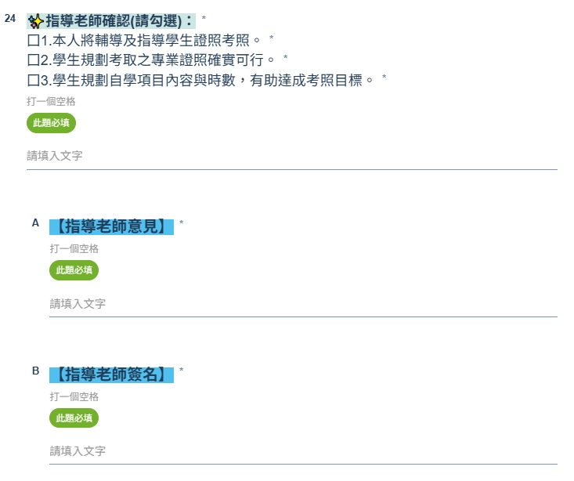
1.自主規劃考取證照須有一位指導老師。
2.申請時，須經指導老師簽名。

Slide 28
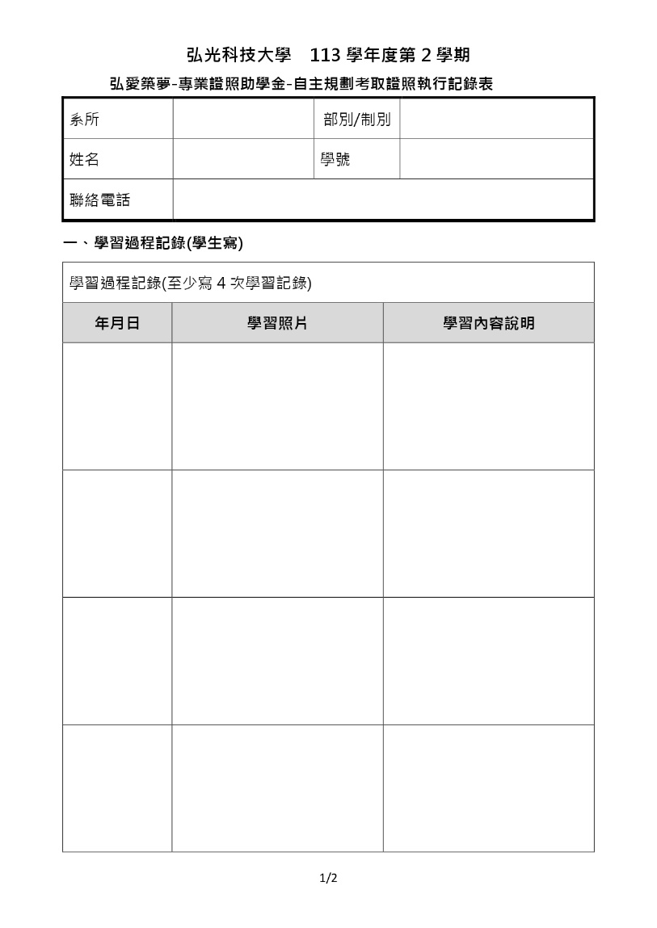
申 請
核定
執行
1.申請不代表核定，
2.核定後將於LINE群組公告獲補助名單。
3.獲補助學生需至職涯中心拿取執行記錄表
1.須於規劃學習期程內記錄至少4次的學習記錄。
2.學習記錄完成後應由指導老師簽註輔導意見及簽名。
3.執行記錄表應於114/6/6前繳回職涯中心。早完成早發放助學金。

Slide 29
就業增能
https://www.surveycake.com/s/vNKlX

Slide 30
補助內容及自主學習方向參考
助學金：學生依據自我職涯發展訂定學習計畫，透過職涯探索、職能提升、就業諮詢、履歷撰寫面試輔導、業界參訪見習、參加就業博覽會、修讀職涯探索課程或其他方式增進職場認識與就業成效，核予助學金。
補助金額參考：以上限為6,000元/次為原則。

Slide 31
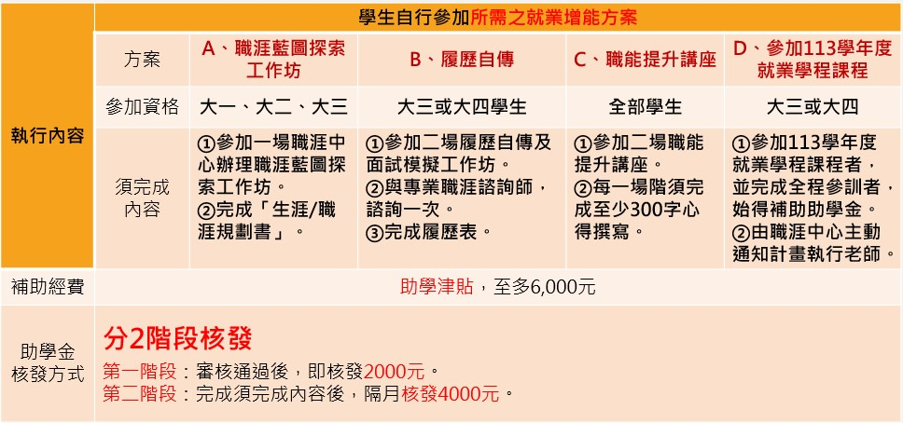
就業增能

Slide 32
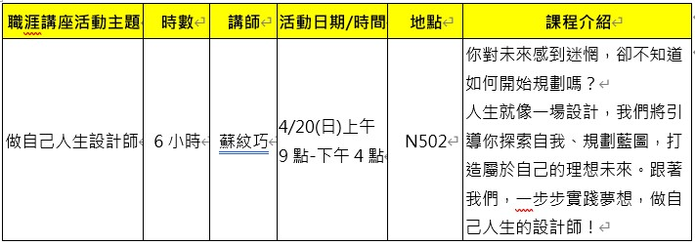
執行規劃
方案A 職涯藍圖探索工作坊
參加一場由職涯中心舉辦的「做自己人生設計師工作坊」+完成「生涯/職涯規劃書」

Slide 33
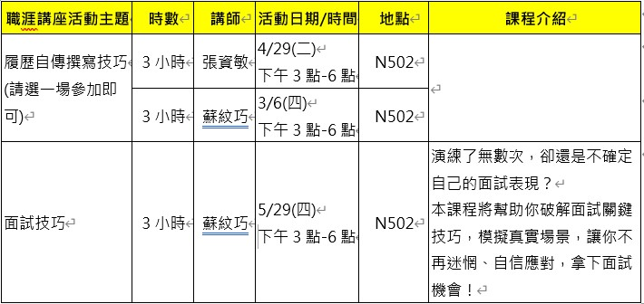
方案B 關鍵就業力課程
參加由職涯中心辦理之「關鍵就業力」課程(6小時) +完成「學習單」

Slide 34
方案C 職能提升講座
參加一場職能提升講座(共6小時)+完成「學習單」

Slide 35
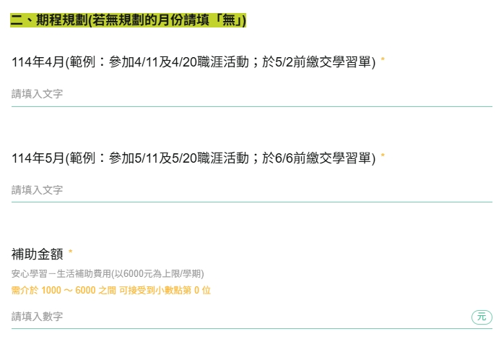

Slide 36
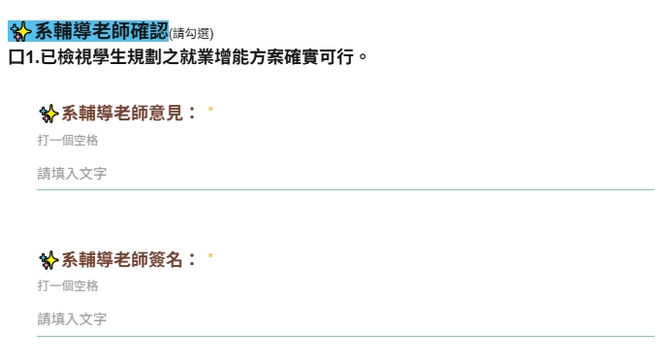

Slide 37
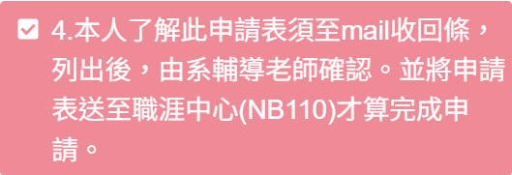
申 請
核定
執行
1.申請不代表核定，
2.核定後將於LINE群組公告獲補助名單。
3.相關學習單格式將於課堂上發放。
1.應於114/6/6前繳回職涯中心。早完成早發放助學金。

Slide 38
校外競賽
https://www.surveycake.com/s/46lv9

Slide 39
校外競賽
助學金
執行方式 | 學生依據競賽需求規劃，透過課後自主練習、校內教師(或業師)指導或其他方式提升專業知能與競爭力，核予助學金(含材料費、報名費及其他必要相關費用)。
補助經費 | 學生自行規劃所需助學津貼
助學金 核發方式 | 分3階段核發 第一階段：審核通過後核發 第二階段：繳交輔導紀錄表核發 第三階段：繳交成果報告書核發 | 提早完成、 提早繳交、 提早核發助學金
獎勵金
學生繳交競賽獲取名次結果之佐證資料 依據競賽獎勵金核發標準表核發

Slide 40
目標：學生自行設立目標，例：參加 ○○競賽，獲得第○名(請將競賽名稱完整寫出，勿簡寫)
活動規劃與希望補助金額：學生自行活動規劃、希望補助項目及金額
活動規劃 | 希望補助金項目 | 金額
參與○○○○競賽報名費 | 報名費(需檢附收據) | 1,500
搭交通工具至競賽會場 | 車馬費 | 800
練習材料費 | 假人頭1顆800、染膏10條2,000等 | 5,000
生活補助費 | 2個月 | 4,000
總計 |  | 11,300
期程規劃：自我學習規劃內容(填執行內的月份即可，未必每月份都需填寫)
月份 | 期程規劃
○月 | 9/1報名○○○○競賽 9/4-9-8進度：針對○○比賽項目練習
○月 | 9/11-9/15進度：每天練習3小時 完成期中報告
○月 | 11/5正式比賽
○月 | 完成期末報告

Slide 41
生活補助級距參考表

Slide 42
外語檢定
https://www.surveycake.com/s/Q6gW6

Slide 43
外語檢定
助學金
執行方向 | 學生針對外語檢定規劃學習，透過參與校內外開設各類外語檢定輔導班 、修讀校內外相關課程或其他有助於通過外語檢定等方式提升學習效果
補助經費 | 學生自行規劃所需助學津貼，上限20,000元
助學金 核發方式 | 分3階段核發 第一階段：審核通過後核發 第二階段：繳交期中報告書核發 第三階段：繳交期末報告書核發 | 提早完成、 提早繳交、 提早核發助學金
獎勵金
成績表現 優異者 給予獎勵 | 成績表現優異者或達到預期目標者，另核發獎勵金。

Slide 44
目標：學生自行設立目標(設立目標分數需超過畢業門檻)，例：TOEIC考過800分
活動規劃與希望補助金額：學生自行活動規劃、希望補助項目及金額
活動規劃 | 希望補助金項目 | 金額
參與外語中心課程(需檢附上課證明) | 課程費用 | 1,000
參加TOEIC考試 | TOEIC報名費(需檢附收據) | 1,600
購買書籍參考、練習題目 | 書籍費(需檢附照片) | 1,000
生活補助費 | 1個月 | 2,000
總計 |  | 5,600
期程規劃：自我學習規劃內容(填執行內的月份即可，未必每月份都需填寫)
月份 | 期程規劃
○月 | 9/1報名外語中心課程 9/4-9-8進度：背30個單字、閱讀一篇文章 9/11-9/15進度：練習題庫，訂正錯誤、複習新章節
○月 | 完成期中報告
○月 | 11/5考試
○月 | 完成期末報告

Slide 45
外語課程參考表
外語能力 項目 | CEFR* B1(含以上) 或 TOEIC 550分(含以上) / 大一英文A段班 | CEFR A2 或 TOEIC 225~545分 / 大一英文B段班 | CEFR A1 或 TOEIC 120分(含)~220 / 大一英文C段班
語言課程 |  系所開設EMI/ESP課程—3分  海外研習英語培訓班—2分 暑期英語密集班(IEP)—3分 韓語進階班—1~3分 零基礎韓語班—1~2分 零基礎泰語班—1~2分 零基礎越語班—1~2分 零基礎日語班—1~2分 |  暑期英語密集班(IEP)—3分  海外研習英語培訓班—2分  系所開設EMI/ESP課程—3分 韓語進階班—1~3分 零基礎韓語班—1~2分  零基礎泰語班—1~2分 零基礎越語班—1~2分 零基礎日語班—1~2分 補救教學專班—2分 | 補救教學專班—2分 暑期英語密集班(IEP)—3分 海外研習英語培訓班—2分  零基礎韓語班—1~2分 零基礎泰語班—1~2分 零基礎越語班—1~2分 零基礎日語班—1~2分 韓語進階班—1~3分
語言證照衝刺班 | TOEIC多益衝刺班—2分 CSEPT英檢衝刺班—2分 IELTS雅思衝刺/英文寫作班—2分 JLPT日檢衝刺班—1~2分 | TOEIC多益衝刺班—2分 CSEPT英檢衝刺班—2分 IELTS雅思衝刺/英文寫作班—2分 JLPT日檢衝刺班—1~2分 | CSEPT英檢衝刺班—2分 TOEIC多益衝刺班—2分 IELTS雅思衝刺/英文寫作班—2分 JLPT日檢衝刺班—1~2分
語言/文化學習活動/競賽/證照 | Writing Station寫作諮詢處 (一對一寫作指導)—1分 Language Café語言交誼廳 (與外籍TA口語練習)—1分 語言交換 + 文化展示—2分 參加MyET口說競賽—1~2分  參加英文簡報比賽—1~2分 獲聘擔任教學助理 (課程/英語交誼廳/學習加油站TA)—2分 參加語中各國文化體驗營—1~2分  最近一學年內所獲之外語證照—1~3分 | 語言交換/文化展示—2分 參加語中各國文化體驗營—1分 Language Café語言交誼廳(與外籍TA口語練習)—1分 Writing Station寫作諮詢處(一對一寫作指導)—1分 Learning Station學習加油站(一對一英文輔導)—1分 最近一學年內所獲之外語證照—1~3分 參加MyET口說競賽—1~2分 參加簡報比賽—1~2分 |  Learning Station學習加油站(一對一英文輔導)—1分  參加語中各國文化體驗營—1分  語言交換/文化展示—2分 Language Café語言交誼廳(與外籍TA口語練習)—1分 Writing Station寫作諮詢處(一對一寫作指導)—1分 最近一學年內所獲之外語證照—1~3分 參加MyET口說競賽—1~2分 參加簡報比賽—1~2分

Slide 46
線上自學平台/軟體
線上自學平台/軟體 | Easy test: □ TOEIC 模擬測驗4回 □ TOEIC Bridge 模擬測驗5回 □ 全民英檢模擬測驗 □ 多益訓練課程 □ YouTube頻道 □ 有聲英文學習電子報 □ 免費英語單字能力檢測 □ 365開口說英語  113學年新增Easy test功能: □ TOEIC 多益模擬測驗4回 (含口說及寫作) □ IELTS 雅思2回(含口說及寫作) □ JLPT日本語模擬測驗題庫(N2一回、N3二回、N4二回、N5一回) MyET: □ 空中英語教室2009/2014/2015年 □ 多益600/800/990分 □ 美語走天下1A/1B/2A/2B3A/3B □ 觀光英語一&二 □ 聲韻英語 □ 讀者劇場 □ 實用大學英1A/1B/2A/2B/3A/3B □ SPT聽力口說測驗 □ 英語系國家大學通用字彙 □ 托福口說萬用模板 □ 上班族英語 □ 全美語兒童課堂用語 □ 兒童美語教室基礎會話 □ 幼保實務英語—幼兒溝通 □ 幼保實務英語—意外預防教學 □ 幼保實務英語—課室用語 □ 幼保實務英語—角落時間 □ 英語能力分級檢定測驗1~5 Clarity English: □ Practical Writing □ Road to IELTS PVQC(檢測專業詞彙實力): □ 專業級及專家級—觀光旅運 □ 專業級及專家級—餐飲、數位多媒體設計、商業與管理 □ 專業級—醫護 □ 專業級—教育 PELC(英文聽力測評系統): □ 職場與生活應用英文(專業級)  Easy test及MyET是以學生自己的學校帳密進入考試及練習。Clarity English線上版必須向語中索取帳密使用。PVQC及PELC考試必須至L208教室使用，以語中指定之帳密進入，但學校以外可自行登入做練習。
*CEFR (The Common European Framework of Reference for Languages)為國際認可的語言程度指標。

Slide 47
共通職能
https://www.surveycake.com/s/A64zO

Slide 48
共通職能
助學金
執行方向 | 學生針對UCAN共通職能(核心就業力，含溝通表達、持續學習、人際互動、團隊合作、問題解決、創新、工作責任及紀律、資訊科技應用等素養)需求規劃，申請此計畫之學生皆需參與服務機構之志工培訓或課指組所辦理相關課程並規劃至少20小時有關共通職能的學習計畫，透過社團參與、志工服務、擔任幹部或其他方式提升學習成效以增進就業競爭力(含領導素養)
補助經費 | 學生自行規劃所需助學津貼，至多8,000元
助學金 核發方式 | 分3階段核發 第一階段：審核通過後核發 第二階段：繳交期中報告書核發 第三階段：繳交期末報告書核發 | 提早完成、 提早繳交、 提早核發助學金
獎勵金
成績表現 優異者 給予獎勵 | 成績表現優異者或達到預期目標者，另核發獎勵金。

Slide 49
目標：學生自行設立目標，例：達成○次志工服務或擔任社團、班級幹部
活動規劃與希望補助金額：學生自行活動規劃、希望補助項目及金額
活動規劃 | 希望補助金項目 | 金額
生活補助費 | 1個月 | 8,000
總計 |  | 8,000
期程規劃：自我學習規劃內容(填執行內的月份即可，未必每月份都需填寫)
月份 | 期程規劃
○月 | 9/15-9/20進度：擔任班級幹部，協助轉達相關訊息給班上同學 9/20-9/25：協助導師開班會並記錄
○月 | 10/5參與圖書館志工服務2次 完成期中報告
○月 | 完成期末報告

Slide 50
跨域學習
https://www.surveycake.com/s/MAga4

Slide 51
跨域學習
助學金
執行方向 | 學生針對跨域學習需求規劃，透過修讀雙主修／輔系，執行跨領域專題或其他方式增進跨域知能學習成效(修讀雙主修或輔系為必要)
補助經費 | 學生自行規劃所需助學津貼，至多8,000元
助學金 核發方式 | 分3階段核發 第一階段：審核通過後核發 第二階段：繳交期中報告書核發 第三階段：繳交期末報告書核發 | 提早完成、 提早繳交、 提早核發助學金
獎勵金
成績表現 優異者 給予獎勵 | 成績表現優異者或達到預期目標者，另核發獎勵金。

Slide 52
目標：學生自行設立目標，例：畢業前能修完雙主修學分、希望畢業時取得第二專長證明。
活動規劃與希望補助金額：學生自行活動規劃、希望補助項目及金額
活動規劃 | 希望補助金項目 | 金額
生活補助費 | 1個月 | 6,000
購買參考書籍 | 書籍費(需檢附收據) | 2,000
總計 |  | 8,000
期程規劃：學生自行依照執行月份填寫期程規畫，並註明期中、期末報告繳交時間
月份 | 期程規劃
○月 | 選修相關課程，取學學分 每個禮拜三3、4節上課
○月 | 完成期中報告
○月 | 利用課後時間練習，並記錄過程
○月 | 完成期末報告

Slide 53
海外研修
https://www.surveycake.com/s/renY6

Slide 54
海外研修
助學金
執行方向 | 學生針對海外研修需求規劃，透過短期研習、參觀見習、實地實習、論文(作品)發表、競賽參與或其他方式提升國際視野與就業競爭力
補助經費 | 依國際交流補助期限與額度為原則(每年度僅限申請一次)
助學金 核發方式 | 審核通過後，先核發全額助學金 回國後請依照資料繳件方式繳回成果 | 提早完成、 提早繳交、 提早核發助學金
獎勵金
成績表現 優異者 給予獎勵 | 成績表現優異者或達到預期目標者，另核發獎勵金。

Slide 55
目標：學生自行設立目標，例：至○○國家參與競賽
活動規劃與希望補助金額：學生自行活動規劃、希望補助項目及金額
活動規劃 | 希望補助金項目 | 金額
搭飛機至○○國家 | 來回機票費用(實報實銷) | 18,000
參加○○競賽 | ○○競賽報名費 | 3,000
練習材料費 | 食材及器具費用 | 10,000
生活補助費 | 2個月 | 12,000
總計 |  | 56,000
期程規劃：自我學習規劃內容(填執行內的月份即可，未必每月份都需填寫)
月份 | 期程規劃
○月 | 9/4-9-8進度：針對○○比賽項目練習
○月 | 10/1-10/7進度：持續每天練習3小時 完成期中報告
○月 | 11/5比賽
○月 | 完成期末報告

Slide 56
其他
https://www.surveycake.com/s/qlA3w

Slide 57
其他
助學金
執行方向 | 學生依據自我實現及生涯發展需求規劃學習，學習內容能有效提升就業競爭力，核予助學金。
補助經費 | 學生自行規劃所需助學津貼，以上限8萬元/年為原則
助學金 核發方式 | 分3階段核發 第一階段：審核通過後核發 第二階段：繳交期中報告書核發 第三階段：繳交期末報告書核發 | 提早完成、 提早繳交、 提早核發助學金
獎勵金
成績表現 優異者 給予獎勵 | 成績表現優異者或達到預期目標者，另核發獎勵金。
目標：學生自行設立目標，可以是長久性質，以年度計算
活動規劃與希望補助金額：學生自行活動規劃、希望補助項目及金額
期程規劃：自我學習規劃內容(填執行內的月份即可，未必每月份都需填寫)

Slide 58
生活補助級距參考表

Slide 59
弘愛築夢自主學習規劃單(連結)
課業學習：https://www.surveycake.com/s/qlDnN
專業證照：https://www.surveycake.com/s/LnwMp
就業增能：https://www.surveycake.com/s/vNKlX
校外競賽：https://www.surveycake.com/s/46lv9
外語檢定：https://www.surveycake.com/s/Q6gW6
共通職能：https://www.surveycake.com/s/A64zO
跨域學習：https://www.surveycake.com/s/Xrybm
海外研修：https://www.surveycake.com/s/renY6
其 他：https://www.surveycake.com/s/qlA3w

Slide 60
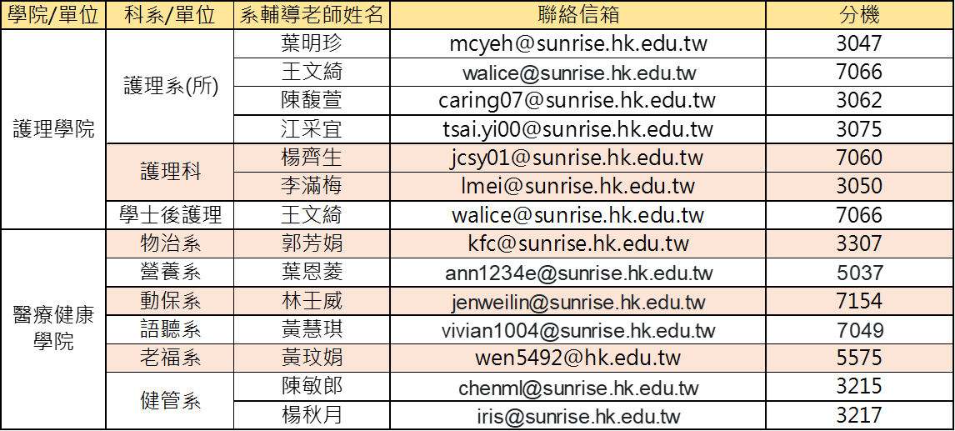
各系系輔導老師名單

Slide 61
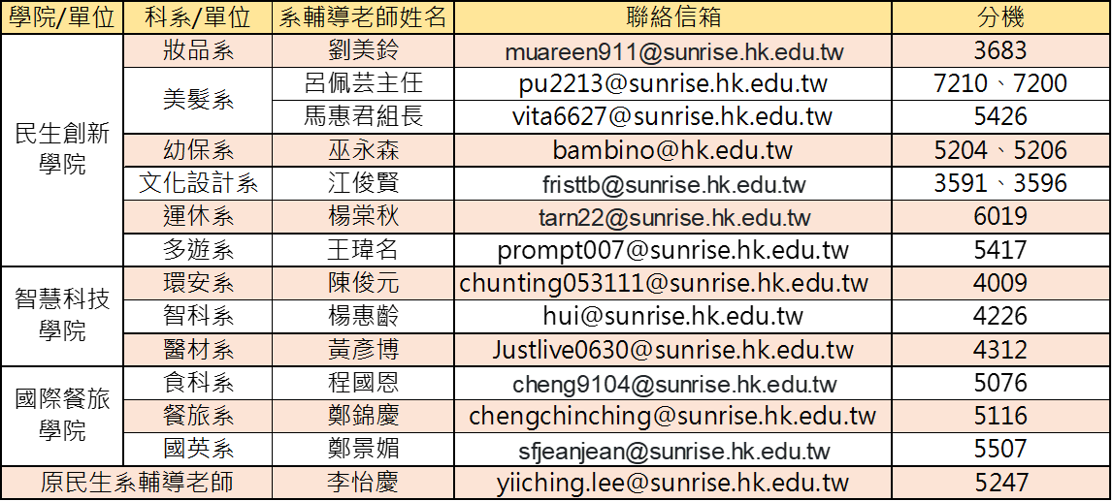
各系系輔導老師名單

Slide 62
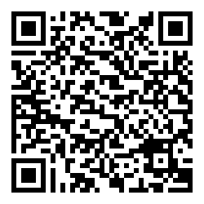
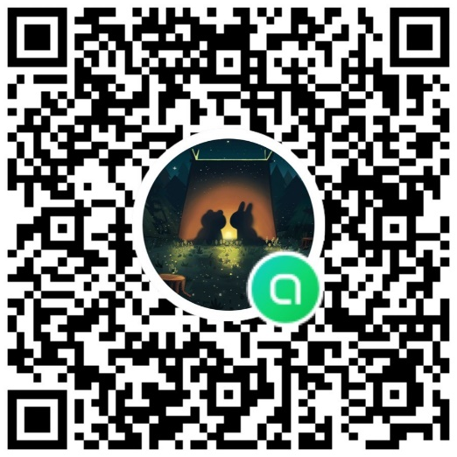
對於弘愛築夢有相關問題
請洽學務處或各承辦單位
學務處弘愛築夢網頁網址&QRCODE： https://reurl.cc/geA75R
學務處弘愛築夢社群QRCODE：
加入社群請務必把名稱改為學號/姓名

Slide 63
弘愛築夢相關Q&A
(將不定期更新)
Q：申請弘愛築夢計畫可以拿到多少補助金額？
A：弘愛築夢九大項目每位學生補助金額以上限15萬元/年為原則。
Q：我在外實習，我可以申請弘愛築夢計畫嗎？
A：可以，若確定可以執行完畢並繳交相關資料，就可以申請，但計畫執行內容不可以是必修學分。
Q：我在外實習，我可以申請海外研修嗎？
A：不可以，海外研修補助並不包含學生出國實習，領取學分。
Q：我在外實習，不方便找系輔導老師簽章怎麼辦？
A：可以將申請計畫Email給系輔導老師知悉申請狀況，再請老師協助或可以請實習單位的老師協助簽章。
Q：本計畫需執行至少兩個項目，我可以申請超過兩個嗎？
A：可以，但最少需要執行兩項。另外也需要看各項目經費分配狀況，並非申請多個項目就都會獲得補助。
Q：本計畫需執行至少兩個項目，我可以上下學期各申請一項來執行嗎？
A：可以，除應屆畢業生若有提出申請，需要在畢業前將計畫執行完畢，才可提出申請。
Q：弘愛築夢會與學雜費減免或弱勢助學金或其他校內外助學金牴觸嗎？
A：上述項目皆不會與弘愛築夢計畫互相牴觸，可以申請！
Q：我是境外生我可以申請嗎？
A：不可以，需具有中華民國國籍才可以申請。

Slide 64
Q&A時間

